Slide 1
MVC(Model-View-Controller)

Slide 2
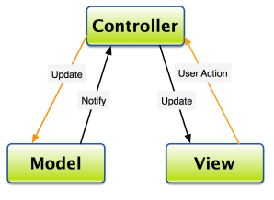
MVC NEDİR ?
Açılımı Model View Controller ‘ dır.
Yazılım Mimari Tasarım Deseni ‘ dir.
En sık kullanılan desenlerden biridir.
Ayrı uygulama işlevselliği kazandırır.
Organize programlamaya teşvik eder.
Genel amaç işlevselliği ayırmaktır.
Basitçe yazılımın tasarımı ve geliştirilmesi aşamalarında etkili olan bir bakış açısını yansıtır.

Slide 3
MVC NEDİR ?
Bu bakış açısına göre kullanıcı ara yüzü (user interface) ile iş mantığı (business logic) birbirinden ayrı olmalıdır.
Yani kullanıcıların önündeki ekranların tasarlanması ve geliştirilmesi sırasında kullanıcı gözüyle analiz yapılmalı ve bu analize göre kullanıcıya en kullanışlı (user friendly) ekran tasarımı yapılarak geliştirilmelidir. Arka tarafta ise iş mantığı (business logic) gözetilmeli ve kullanıcı ara yüzlerinden bu mantığa bağlantı kurulmalıdır.

Slide 4
MVC NEDİR ?
MVC deseni, 3 katmandan oluşmaktadır ve katmanları birbirinden bağımsız (birbirini etkilemeden) olarak çalışmaktadır.
Bu sebeple çoğunlukla büyük çaplı projelerde projelerin yönetiminin ve kontrolünün daha rahat sağlanabilmesi için tercih edilmektedir.
MVC ile geliştirilen projelerde projenin detaylarına göre bir çok kişi eş zamanlı olarak kolaylıkla çalışabilmektedir.

Slide 5
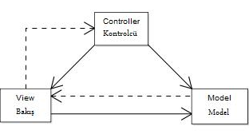
MVC yaklaşımının parçaları:
Model (Model)
View (Görünüm)
Controller (Denetci) parçalarıdır.

Slide 6
MODEL ?
Uygulamada kullanılacak olan nesneleri temsil eder. Uygulamanın kullanacağı veri burada şekillendirilir.
Tek katmanlı da olabilir isteğe göre çok katmanlı da..
Bilgi taleplerini yanıtlar ve durum değiştirmek için isteklere cevap verir.
Veritabanı ile etkileşim kurar.(SELECT,INSERT,UPDATE,DELETE)
Controller ile iletişim kurar.
Bazen görünümü(view) güncelleyebilir(Framework e göre değişir).

Slide 7
VIEW ?
Veriyi göstermekle sorumlu olan kısımdır, kullanıcı arayüzünü temsil eder.
Web uygulamasında tarayıcıda kullanıcıya gösterilen HTML sayfadır.
Projenin geliştirildiği yazılım dillerine göre dosya uzantıları da değişebilmektedir.
Controller ile iletişim kurma
Controller dan dinamik değerleri geçirebilir

Slide 8
CONTROLLER ?
Adından da anlaşılacağı gibi algoritmayı ve uygulamanın işleyişini yöneten, projedeki tüm işlemlerin yapıldığı kontrol bölümüdür.
Model ve View arasındaki işlemleri yönetir.
İstekleri işler(GET,POST,PUT,DELETE)
View aracılığıyla kullanıcıdan verileri alır, Model’e aktarıp işlemleri gerçekleştirir ve tekrar sonucu View’a aktarır.

Slide 9
Örnek
Controller beynimiz , Model sinirlerimiz , View ise kas, burun, göz, kulak vb. dış dünya ile fiziksel ilişkisi olan her şeyimizdir.
Sevdiğimiz bir insanı gördüğümüzde gözümüz bu veriyi beynimize yollar (V->C).
Beynimiz buna bir tepki vererek yüz sinirlerine emir gönderir (C->M).
Sinirlerimiz beyinden gelen emri işleyerek kasları gerer ve gülümsememizi sağlar (M->V).
Tüm MVC süreci bununla özetlenebilir.

Slide 10
MVC kavramlarını kullanan bazı web frameworkleri
Ruby on Rails(Ruby)
Sinatra(Ruby)
Laravel(PHP)
Codeigniter(PHP)
Zend(PHP)
Express(JS)
Backbone(JS)
Angular(JS)
Django(Python)
Flask(Python)

Slide 11
MVC YAŞAM DÖNGÜSÜ
1) HTTP Request:ASP.NET MVC uygulamasını görüntülemeyi istemek bir request(istek) tir.Bu istek HTTP üzerinden IIS tarafından alınır. Her isteğin Server tarafından bir yanıtla son bulması gerekir.
2) Routing: ASP.NET MVC uygulamasına her istek yapıldığında, yaptığınız yanıt UrlRoutingModule ,HTTP Module tarafından durdurulur. UrlRoutingModule bir isteği durdurduğu zaman, gelen isteğin RouteTable’dan hangi Controller tarafından üstleneceğine karar verilir.
3) Controller: RouteTable’dan gelen route bilgisine göre Controller hangi Action’ı çalıştıracaksa o View çalıştırılır. View, Controller tarafından render edilmez. Controller tarafından geriye ViewResult döndürülür.

Slide 12
MVC YAŞAM DÖNGÜSÜ
4) ViewResult: ViewResult, View’i render etmek için aktif View Engine’i çağırır.
5) ViewEngine : Bir CSHTML dosyası oluşturduğunuzda içerisindeki script ve markuplar, Razor View Engin tarafından bazı ASP.NET API’lerini sayfalarınızı HTML’e çevirmek için kullanır.
6) View: View Engine tarafından HTML’e çevirilen kodlar kullanıcıya sunulur.
7) Response: HTTP üzerinden View kullanıcıya gösterilir.

Slide 13
Önemli Noktalar
Controller bizim için yalnızca aracı görevi görüyor. İş mantığı Model’de, görsel mantık View’da olmalı, Controller sadece haberleşmeyi sağlamalı. Controller’a, Model’in veya View’ın sorumlulukları yüklenirse MVC kullanmanın hiçbir anlamı olmaz.
Yukarıda bahsettiğimiz sebepten ötürü Fat Model, Skinny Controller yapısını kurgulamamız lazım. Algoritmayı Controller’a sıçratırsak eğer MVC kullanmamızın hiçbir kazancı kalmıyor.
Pek çok MVC nedir makalesi Web tabanlı projelerden örnek verse de, Desktop/Mobil uygulama geliştirirken de MVC kullanılabilir. Zira MVC bir mimari biçimdir. (Örneğin iOS geliştiriciler iPhone uygulaması geliştirirken MVC modelini kullanır)

Slide 14
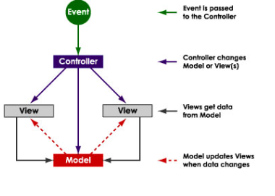
MVC NASIL ÇALIŞIR?
Hepsinin özetini düşünecek olursak ; Olaylar, bir model, görünüm veya ikisini de değiştirmek için denetleyiciye ihitiyaç duyarlar.
Modelin verileri ya da özelliklerinden biri değiştiğinde, otomatik olarak tüm bağımlı şeyler güncellenir.
Benzer bir şekilde, controller görünümü her değiştirdiğinde bağımlı şeyler yine güncellenir.
Örneğin; daha önce gizli olan alanları ortaya çıkararak görüntülemek ve kendini yenilemek için temel modele verileri almak.

Slide 15
MVC KULLANMANIN AVANTAJLARI NELERDİR?
Kullanıcıya sunulacak kodlar ile (Html, Css vb.) , sistemin çalışmasını sağlayan mantıksal kodları birbirinden ayırarak temiz ve düzenli kod yazımını kolaylaştırır.
Kodlarda daha kolay optimizasyon yapılmasına, genişletilmesine ve yeniden kullanılmasına olanak sağlar.
Ekip olarak çalışılan projelerde görev paylaşımını ve kodların okunabilirliğini arttırarak takım çalışmasına olanak sağlar.
Kullanıcı arayüzünde yapılacak değişiklikler iş mantığı kısmından bağımsız olarak yapılabilir. (Front-End Developer, Back-End Developer birbirinden bağımsız olarak çalışabilir.)
Hata ayıklamayı ve kodu test etmeyi kolaylaştırır.
/controllerName/functionName şeklinde sayfalara ulaşma imkanı sunar.

Slide 16
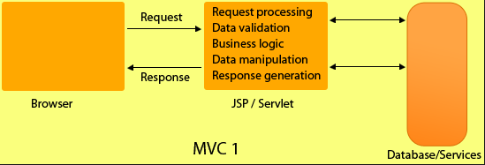
MVC1
MVC1 birinci nesil bir yaklaşım olduğundan Web için MVC mimarisinde JSP sayfaları ve Java Beans bileşenleri kullanılır.
Bu mimaride Web katmanlı JSP sayfalarına erişirken bir web tarayıcısı oluşur. Böylece JSP sayfası, HTML sayfası ve daha sonra görünümü temsil için Web tabanlı Java Beans kaynak seçilen parametreler yoluyla belirlenir.
Görünümde verinin güncelleştirilmesi için http istekleri JSP sayfasına gönderilir, denetleyici mantığı kullanılır ve model çağrılır.

Slide 17
MVC1
Bu yaklaşım bir JSP sayfasında controller(denetleyici) ve görünümü birleştirir, bu nedenle MVC paradigması keser.
MVC1 basit geliştirme ve prototipleme için uygundur. Ancak ciddi gelişim için tavsiye edilmez.
MVC1 de HTML ve JSP dosyaları sunumda kod olarak kullanılmaktadır. JSP dosyaları gerekirse veri almak için Java Beans kullanır.
Veri erişimi genellikle özel etiket kullanılarak ya da Java Beansı çağırma yöntemiyle yapılır. Bu nedenle MVC1 de model ve sayfa arasında sıkı bir bağ vardır diyebiliriz.

Slide 18
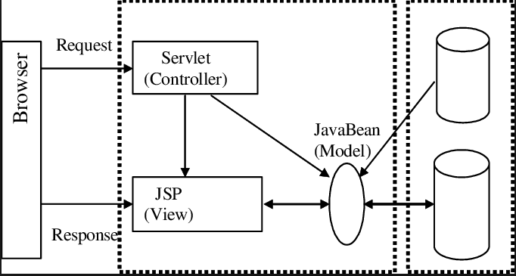
MVC2
MVC2 mimarisi aslında geliştirilmiş bir MVC uygulamasıdır.
Buradaki temel mesele masaüstü uygulamalarında olduğu gibi servlet( kontrol ve görünüm) yaşam döngüsü olması gerekmez.
Servlet genellikle oluşturulan bir kullanıcı isteğiyle Web tarayıcısı tarafından başlar ve cevap ile biter.
Model genellikle birden çok servletle olabilir çünkü ömrü yetmez. Bu nedenle, görünüm nesnelerinin iç durum değişikliklerini güvenli bir şekilde bildiremez.

Slide 19
Bu durumun aşağıdaki sonuçları vardır: .
MVC2 mimarisinde MVC1 mimarisinin sayfa merkezli özelliğini sunum kontrol mantığı ve uygulama mantığı tarafından kaldırılır.
MVC2 mimarisinde tüm uygulama isteklerini almak için bir denetleyici(controller) bulunur.
Bu denetleyici her isteğe yanıt olarak uygun önlemleri almaktan sorumludur.
Java Beans iş nesnesi ve veritabanı tarafından temsil edilmesinin ikinci bir modelidir. Görünüm(view) ya da JSP sayfası bilgileri denetleyici ve modül tarafından alınır ve kullanıcıya sunar.

Slide 20
MVC1 ve MVC2 arasındaki FARKLAR
MVC1 de denetleyici olarak JSP kullanılır, MVC2 de ise denetleyici servlettir.
MVC1 de görünümü kontrol eden bütün elemanlar servlet kullanarak uygulanır, MVC2 de ise görünüm JSP kullanılarak uygulanır ve denetleyici olarak servlet kullanılır çünkü servlet JSP den daha iyidir. Bu da en önemli farktır.
Model1 e göre Model2 web uygulaması bağlamında daha düzgün olarak anlatılmaktadır.
MVC1 küçük ölçekli uygulamalar için , MVC2 ise büyük ölçekli uygulamalar için kullanılır.

Slide 21
MVC1 ve MVC2 arasındaki FARKLAR
Bütün tepkiler JSP tarafından kontrol edildiği için MVC1 küçük ölçeklilerde kullanılır.
MVC2 de istek servlet kontrolünde JSP den geçirilir ya da isteğe bağlı olarak cevap JSP tarafından verilir ya da başka bir görünüm kullanılır.
MVC2 kullanımında uygulamaları korumak ve genişletmek daha kolaydır.
MVC2 uygulaması güvenlik ve giriş için tek bir kontrol noktası sağlar. Bu nedenle model 2 mimarisi en etkileşimli uygulamalar için tavsiye edilir.

Slide 22
MVC1 ve MVC2 arasındaki FARKLAR
MVC1 in getirdiği güzellikleri kullananların vazgeçmesi zorlaşmıştır ama çok eksiği olduğundan dolayı geliştirilmesi gerekiyor.
MVC1 in sürüm notlarına göre çok fazla iyi özellik MVC2 ye eklenmiş.
ÖNEMLİ NOT: Sürüm notlarına göre MVC1 i MVC2 ye yükseltebiliyorsunuz. Bunun iki yolu var:
İlki bütün projeyi tek tek kopyalayıp MVC2 de oluşturulmuş bir projeye kopyalamak.
İkincisi ise mevcut projenin referans ayarlarının değiştirilmesi işlemleriyle geçişin sağlanması.

Slide 23
MVC3
MVC3 ,MVC’nin en son ve en büyük sürümlerinden birisidir.
MVC3 ün yeni özellikleri MVC1 ve MVC2 deki temel işlemlerle aynı mimariye sahiptir.
İncelediğimiz zaman MVC3, MVC2 sürümüyle uyumlu, bu durumda MVC2 de yapılan projeleri kolaylıkla MVC3 e aktarabiliyoruz.
3 modelinde aynı mimariye sahip olmasından dolayı aynı alanda sahip oldukları yetenekler, birikimler, kullanılan bilgiler, kütüphaneler, okunulan kitapların MVC3 e çok yardımı dokunacaktır.
MVC3 modeliyle tamamen yabancı olmadığımız bir teknolojiyle karşı karşıya kalıyoruz. Çünkü MVC3 eskilerine ek olarak farklı özellikler ve yenilikler getiriyor.

Slide 24
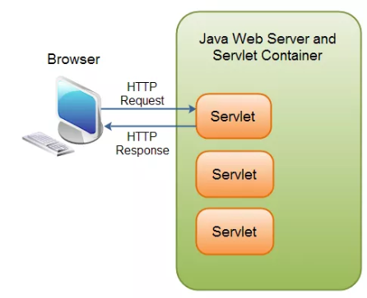
SERVLET
Tahmin edebildiğiniz üzere Servlet teknolojisi web uygulamaları oluşturulurken kullanılır.
Server tarafında bulunur ve dinamik web siteleri oluşturmamızı sağlar.
Java dili sayesinde güçlü ve ölçeklenebilir bir teknolojidir.
Servlet, sunucu yeteneklerini genişleten ve gelen talebi(request) yanıtlayan bir sınıftır.

Slide 25
JSP
JSPnin açılımı Java Server Pages‘dir. JSP teknolojisi, hem durağan (statik) hem de dinamik parçaları olan web içeriğini kolayca yaratmanızı sağlar.
JSP, Servlet teknolojisinin tüm özelliklerini barındırırken aynı zamanda web içeriği yaratmanın daha doğal ve kolay yolunu sunar.
JSP teknolojisinin temel özellikleri şunlardır:
JSP sayfaları yaratmak için bir dil sunar. JSP sayfaları text tabanlı, HTML benzeri sayfalardır.
Durağan (statik) veya dinamik web sayfaları oluşturmayı kolaylaştırır.
Sunucu tarafındaki nesnelere erişmek için bir expression language sunar.
JSP’ye kendi özelliklerinizi eklemeniz için yollar sunar (örneğin custom tags)

Slide 26
JSP Nasıl Çalışır?
JSP sayfaları aslında birer Servlettir. Detaylandırmak gerekirse, JSP sayfaları sunucu tarafından önce bir Servlet sınıfına dönüştürülür (Translation) ve daha sonra derlenir (Compilation).
Bir request bir JSP sayfasına iletildiği zaman ,sunucu önce ilgili JSP’nin servlet sınıfı ile JSP sayfasının kendisini karşılaştırır.
Eğer JSP sayfası daha yeniyse veya ilgili JSP için henüz bir Servlet oluşturulmamışsa JSP’yi yeniden Servlete dönüştürür ve derler.
Daha sonra gelen requesti bu Servlet sınıfına iletir.

Slide 27
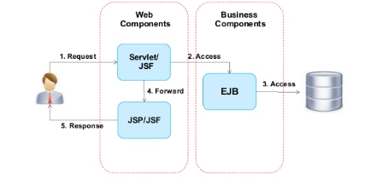
EJB nedir?
Enterprise JavaBeans veya Türkçe karşılığı ile işe yönelik yeniden kullanılabilir Java elemanları.
İş uygulamalarının modüler bir şekilde kurulması için tasarlanmış yönetilebilir sunucu eleman mimarisidir.

Slide 28
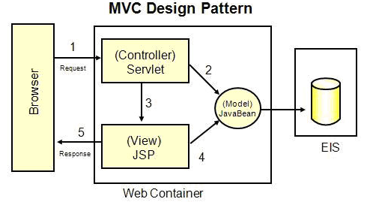
SERVLET + JSP + EJB (enterprise java beans) = MVC
Kısaca geri planda çalışan bir servlet var, bu servlet uygulama için gerekli mantıksal işlemleri yapıyor ve bu işlemleri JSP sayfası ön tarafta gösteriyor. Bunada kısaca MVC diyoruz.

Slide 29
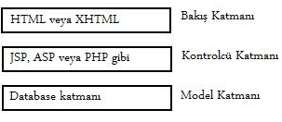
MVC Yaklaşımına Göre Bazı Teknolojilerin Katmanlandırılması

Slide 30
HTML
HTML (Hyper Text Markup Language) yani web sayfalarını oluşturmak için kullanılan standart metin işaretleme dili.
Buradan çıkaracağımız sonuç şudur ki HTML bir programlama dili değildir. Biraz daha açıklamak gerekirse, HTML, Chrome, Yandex Browser, Firefox, Opera, Safari gibi web tarayıcılarının okuyup anladığı bir dildir.
Tarayıcılar HTML çıktıyı okurlar ve bizlere web sitesini çalıştırırlar.
HTML (Zengin Metin İşaretleme Dili) internet üzerinde web sayfası oluşturmak için kullanılan bir betik dilidir. HTML dosyaları .html ya da .htm uzantısı ile saklanır.
HTML, W3C tarafından standartlaştırılmaktadır.
ASP, ASP.net, PHP, Java, Phyton gibi günümüzde sıklıkla kullanılan yazılım dilleri ile geliştirilen web projelerinin hepsinin ortak noktası HTML’dir.
Web projesi hangi yazılım dili ile geliştirilirse geliştirilsin, sonunda HTML olarak tarayıcıya yazılır ve tarayıcı bu HTML çıktıyı okur.

Slide 31
XHTML
XHTML 2000 yılında W3C , internet tarayıcıları ve Gsm Telefonları tarafından standart olarak kabul edilmiştir.
HTML biraz daha derlenip, geliştirilip ve belli bir standarta geçirilip XHTML oluşturulmuştur.
XHTML kullanmanın en temel amaçlarından birisi farklı tarayıcılarda sorun çıkarmamasıdır, bunun yanında tarayıcılar kodu daha çabuk algılar ve web sayfası HTML ‘e göre daha hızlı çalışır.
Bir diğer avantajı ise başta Google olmak üzere başlıca arama motorları XHTML standartlarına uygun yazılmış siteye tam not verirler ve arama motorlarında kötü kodlanmış rakip sitelere göre üst sıralara yükseltirler.
XHTML Extensible Hyper Text Markup Language , Türkçe karşılığı Esnetilebilir Hareketli Metin İşaretleme Dili anlamındadır.

Slide 32
PHP
Hypertext PreProcessor kısaltmasıdır.
Sunucu tabanlı olarak çalışır. Yani kodları derleyen, çalıştıran sunucudur.
Birçok Veritabanına uyumludur: MySQL, Oracle, ODBC vb.
Bir PHP kodu, uzantısı *.php olan bir ASCII (düz metin) belgesinde yer alır.
Sunucu belirttiğimiz yerlerde ya da tamamında ilgili php kodlarını derler ve bu şekilde kullanıcıya iletir.
PHP en çok MySQL veritabanı ile birlikte çalıştırılır. MySQL'de tıpkı PHP gibi açık kaynak kodludur, gelişmeye imkan tanır. Küçük ve büyük sitelerde tercih edilir.
PHP'yi seçmemizin temel nedeni, Windows, Linux gibi birçok platformda çalışması, tüm sunuculara uyumlu olması, ücretsiz olması ve kolay öğrenilmesidir.

Slide 33
ASP
ASP dinamik web sayfaları hazırlamak için Microsoft tarafından geliştirilmiş bir teknik, uygulanan bir teknolojidir.
İlgili script dillerinden biri seçilerek (vbscript ,jscript vb) oluşturulan sayfaların (.asp) bir uygulama programı vasıtası ile yorumlanması ve HTML çıktısı üretmesi ile sonuçlanan bir işlemler bütünüdür.
Kullanıcı herhangi bir browser (iexplorer, ,netscape, konqueror vb) vasıtası ile ilgili siteye bağlandığında ki bu kullanıcının browser hanesine ilgili adresi yazması ve enter'a basması ile gerçekleşir.
Ulaşmak istediği dosya istekte bulunan ve bu hizmeti sunan uygulama programı tarafından (web server) kullanıcıya gönderilir.
Ancak bu durum html ve htm uzantılı dosyalar için böyle iken kullanıcı .asp uzantılı bir dosyaya istekde bulunduğunda uygulama yazılımı ( web server) istenilen bu dosyayı önce yorumlar ve bu işlemin sonucunda üretilen standart html kodları kullanıcıya gönderilir.

Slide 34
ASP.NET MVC NEDİR?
MVC mimarisi, Web Forms mimarisinden farklı bir yapıya sahiptir.
Web Formlarında tut-taşı mantığı ile çok hızlı bir şekilde siteler oluşturabilirsiniz. Fakat iş özelleştirmeye ve temiz html kodlarına geldiğinde, durum biraz değişiyor.
ASP.NET MVC, temiz, standartlara uyumlu html kodları üretmenin farkındadır ve barındırdığı Html yardımcı metotları, Web Formların aksine, ciddi ölçüde temiz ve standart uyumlu kodlar üretir.
Küçük bir kontrol için bile bir çok hantal ve karışık kodlar üretmek yerine, CSS ile şekillendirilmiş gayet basit ve hoş kodlar üretir.

Slide 35
ASP.NET MVC NEDİR?
ASP.NET MVC açık kaynak kodludur. Bunun bize getirdiği en büyük faydalardan biri şüphesiz debug aşamasında ortaya çıkmaktadır. Sistem bileşenlerinin nasıl çalıştığını görebileceğiniz gibi geliştiricilerin yorumlarını bile kodlarda görebilirsiniz.
MVC stateless dediğimiz bir yapıya sahiptir. Yani Web Formlarında olduğu gibi sayfanın o anki durumu kayıt altında tutulmaz. Tersine bu yapıya tamamen karşı bir yapıya sahiptir. Bu yüzdendir ki View State’e ihtiyaç duymaz ve kullanmaz.

Slide 36
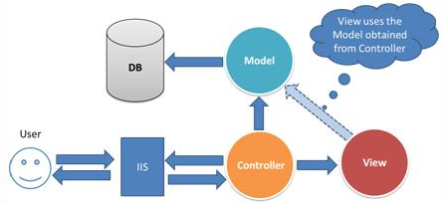
ASP.NET MVC AVANTAJLARI
Proje Yapısı: ASP.NET MVC‘ nin bir avantajı geliştiriciyi belli bir proje yapısına zorlamasıdır. Birbiriyle alakasız şeylerin birbirinden ayrılmasına sebep olan bu yapıda işlerin karışma riski azaltılmış olur.
Teste dayalı geliştirme: MVC‘ de Controller ayrı bir sınıf olduğu için test edilebilirlik kolaylaşmış olur. Controller'lar tek bir View'a ait değildir, böylece farklı View'lar içinde kullanılabilir.
Performans: ASP.NET MVC‘ de View State desteği yoktur, böylece sayfanın boyutunu arttıran otomatik durum yönetimi olmadığından performans artmış olur.
HTML üzerinde tam kontrol: ASP.NET MVC sunucu kontrollerini kullanmaz. Tek seçenek HTML input kontrollerini kullanmaktır. Yani en sonunda elde edeceğimiz HTML‘ in kontrolüne sahip olmuş oluruz. Aynı zamanda her şeyin ID'sinin kontrolü de elimizde olduğundan jQuery gibi JavaScript kütüphaneleriyle entegrasyon kolaylaşmış olur.

Slide 37
ASP.NET MVC AVANTAJLARI
Paralel geliştirme desteği: ASP.NET MVC katmanları birbirinden ayrı şeyler olduğundan bir kişi Controller, ikinci bir kişi View ve üçüncü bir kişi Model üzerinde çalışabilir.
Arama motoru optimizasyonu, URL yönlendirme ve REST: Zengin yönlendirme özellikleri sayesinde RESTful web servislerini destekleyen URL'ler oluşturulabilir. Ayrıca kullanıcı dostu, okunabilen URL'ler arama motoru optimizasyonu için daha faydalı URL'lerdir.
Genişletilebilirlik: ASP.NET MVC aspx, razor gibi birden fazla View motorunu destekler, hatta gerekirse geliştirici kendi View motorunu oluşturabilir.
Var olan ASP.NET özellikleri: ASP.NET MVC, ASP.NET Framework'ü üzerine kurulu olduğu için ASP.NET‘de var olan birçok faydalı özellik kullanılabilmektedir.

Slide 38
ASP.NET MVC DEZAVANTAJLARI
Daha fazla öğrenme çabası: Olay tabanlı programlamanın ve ViewState'lerin olmayışı web uygulaması geliştirme deneyimi olmayanlar için ASP.NET MVC'yi öğrenmesi zor bir platform yapmaktadır.

Slide 39
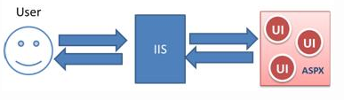
ASP.NET Web Forms
ASP.NET Web Formları, bir web uygulama çerçevesi ve Microsoft ASP.NET teknolojisi tarafından desteklenen çeşitli programlama modellerinden biridir. Web Formu uygulamaları, C # veya Visual Basic gibi Ortak Dil Çalışma Zamanı'nı destekleyen herhangi bir programlama dilinde yazılabilir.

Slide 40
ASP.NET Web Forms AVANTAJLARI
Zengin sunucu kontrolleri desteği: Saf HTML'de bilindiği gibi bazı şeyler her yerde aynı gözükmeyebiliyor. Internet Explorer'da harika gözüken bir arayüz Firefox'da bozuk gözükebiliyor ya da tam tersi bir durum söz konusu olabiliyor. ASP.NET sunucu kontrolleri web tarayıcısını algılayıp ona uygun HTML içeriği sunabiliyor. Ayrıca GridView veya ListView gibi birçok sunucu kontrolü "data binding" gibi özelliklere sahip olduğundan kod tarafındaki yükü azaltıyor.
ViewState desteği: Normalde HTTP'nin "stateless" yapısından dolayı kontroller sunucu istekleri arasında değerlerini korumazlar . Ama Web Formlarda bu durum her kontrolün son bilinen değerinin form içinde ViewState denilen bir yapıda tutulması ile aşılıyor.

Slide 41
ASP.NET Web Forms AVANTAJLARI
Olay tabanlı programlama: Olay tabanlı programlama ile geliştirici, kullanıcı etkileşimi ile ilgilenmek için POST ve GET metotlarına bağlı kalmıyor. Bir düğmeyi sayfaya sürükleyip, ona çift tıklayarak kullanıcı düğmeye tıkladığında olacak şeyleri kod tarafında yazabiliyor.
Hızlı uygulama geliştirme: Yukarıda saydıklarımdan dolayı geliştirici arka plandaki karmaşıklıktan soyutlanmış oluyor.
Daha az öğrenme gayreti: Sunucu kontrolleri ve ViewState'ler sayesinde daha az seviyede HTML ve JavaScript bilgisiyle geliştirici web uygulamaları geliştirebiliyor.

Slide 42
ASP.NET Web Forms DEZAVANTAJLARI
Proje Yapısı: ASP.NET Web Formlarında sabit bir proje yapısı yoktur.
Test edilebilirlik: Kod tarafı tamamen olay işleyicilerinden oluştuğu için birim testini imkansız kılmaktadır.
Performans: Klasik ASP‘deki sorunlara çözüm olan ViewState, aynı zamanda bir sorun haline gelebiliyor. ViewState'ler sayfa içinde tutulduğu için sayfanın boyutunu arttırıyor ve bu da performansın düşmesine sebep oluyor..

Slide 43
ASP.NET Web Forms DEZAVANTAJLARI
HTML üzerinde daha az kontrol: Bir çok durumda en sonunda nasıl bir HTML elde edeceğimizi bilmediğimiz için jQuery gibi JavaScript kütüphanelerinin entegrasyonu zorlaşıyor.
Arama Motoru Optimizasyonu: URL'ler bazı query string'ler ile şekillendirilebilen sabit ASPX sayfalarını gösteriyor. Bunlar kullanıcı dostu olmadığı gibi aynı zamanda arama motorlarında da bulunabilirliği azaltıyor.
Daha az paralel geliştirme desteği: ASPX sayfaları kod tarafıyla çok bağlantılı olduğu için aynı anda 2 kişinin kod tarafında ve ASPX tarafında çalışması zorlaşıyor.

Slide 44
Neden ASP.NET Web Formları ve Neden ASP.NET MVC?
İkisi de uygulamanın gereksinimlerine ve proje ekibindeki kişilerin alt yapısına göre bir çözüm için en iyi seçim olabilir. ASP.NET Web Formları veya ASP.NET MVC arasında bir seçim yapılırken, iki teknolojinin de birbirinin yerini almak amaçlı çıkarılmadığı bilinmelidir.
Seçim yaparken düşünülmesi gereken iki önemli faktör şunlardır:
Hızlı uygulama geliştirme: Eğer uygulama çok hızlı bir şekilde geliştirilmek isteniyorsa ASP.NET Web Formları tercih edilmelidir.
Birim testi: Eğer otomatik birim testleri projedeki en önemli şey ise ASP.NET MVC seçilmelidir.

Slide 45
Neden ASP.NET Web Formları ve Neden ASP.NET MVC?
İki platform arasındaki seçim projenin gerekliliklerine ve proje ekibine bağlıdır. Proje ekibi ASP.NET MVC, JSP, PHP veya Ruby on Rails gibi platformlarda deneyimliyse; projede JavaScript kullanımı yoğun olacaksa; iyi bir performans hedefleniyorsa tercih ASP.NET MVC yönünde yapılmalıdır. Proje ekibi Windows Form ve Web Formları konusunda iyi bir tecrübeye sahip ise ve hızlı bir şekilde uygulama elde etmek isteniyorsa ASP.NET Web Formları tercih edilmelidir.

Slide 46
RAZOR
Microsoft sadece MVC ve ORM mimarilerini ASP.NET ortamına taşımakla kalmamış yeni bir görünüm motoru da kazandırmıştır. Görünüm Motoru(View Engine), uygulama kodları(C#) ile, html ve benzeri text tabanlı verileri iç içe kullanmanızı sağlar. ASP.NET MVC için tanımlanmış bir çok görünüm motoru bulunmaktadır. Bunların başlıcaları, Spark, SharpTiles, NHaml, WebForms(ASPX) ve Razor. Kısacası; Spark, html benzeri bir gramere, SharpTiles java kullanıcılarına yakın bir gramere ve NHaml ise Rail benzeri bir gramere sahip. WebForms ise bildiğimiz ASPX görünüm motorudur. Tüm kodlar <% ve %> işaretleri arasına yazılır.
Kısaca Razor: •Az yer kaplayan, kompakt, anlamlı ve akıcı bir yapıya sahiptir. •Öğrenmesi çok kolaydır. •Sizi yeni bir dil öğrenmek zorunluğundan kurtarır. •Çok çok iyi bir Intellisense desteği mevcuttur. •Unit-test’lerine uygun bir yapısı mevcuttur.

Slide 47
Uygulama
Şimdi bir uygulama örneği yapalım.Bu örneğimizde müzik ritmini kontrol edebilmek için MVC’yi kullanacağız.
Ritmimizi 95 bpm(beat per minute) ile başlatalım sonra ritmimizi 140 bpm e artıralım en son olarak ise 80 bpm e indirerek bitirelim .
Ritm artırdığımız zaman müzikteki bas sesler artar veya azalır .

Slide 48


Ritmi artırmak isteyebiliriz
Ritmi arttır
butonuna tıklayalım
View
Controller çağırılır
Controller
Controller modelin
güncellenmesini ister
BeatModel
BPM arttığında view her
½ saniyede bir güncellenir
BPM nin değiştiği viewe bildiriliir
Model üzerinden getBmp çağırılır

Slide 49
Uygulamaya Bakmadan önce BeatModelInterface i kontrol edelim
Bunlar Controllerin modeli kullanıcı
etkileşimine dayalı olarak
yönlendirilmesi için kullanılır
public interface BeatModelInterface {
void initialize();//BeatModel oluşturulduktan sonra çağırılır.
void on();//Ritm jeneratörünü açar
void off();//Ritm jeneratörünü kapatır
void setBmp(int bmp);//Bu yöntem dakika başına ritm frekansını ayarlar
void getBmp();//mevcut bmp değerlerini döndürür.
}

Slide 50
public class BeatModel implements BeatModelInterface ,metaEventListener { Sequencer sequencer;//gerçek ritm değerlerini bilen nesne Arraylist beatObservers=new Arraylist(); Arraylist bmpObservers=new Arraylist(); int bmp=90; public void initialize(){ setUpMidi();//bu yöntem sıralıyıcıda işlem yapar ve ritm izlerini gizler buidTrackAndStart(); } public void on(){//sequencer başlatılır ve ritm 90 a ayarlanır sequencer.start(); setBmp(90); } public void off(){//ritm 0a ayarlanır ve sequencer durdurulur setBmp(0); sequencer.stop(); } void setBmp(int bmp){ this.bmp=bmp;// Bmp değeri ayarlanır sequencer.setTempoInBmp(getBmp);//Sequencerin bmpleri değiştirmesini ister notifyBmpObserver();//Bmp değeri değiştiğini bildirir. } }

Slide 51
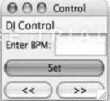

Modelin Viewi
Modelin Controllerı
Burada yapılan her şey
Controller a iletilir.

Slide 52
MVC ve WEB
Web teknolojilerinde GUI(Graphical User Interface) Grafiksel kullanıcı arayüzünü elde etmek için Servlet ve JSP kullanılır.

Slide 53
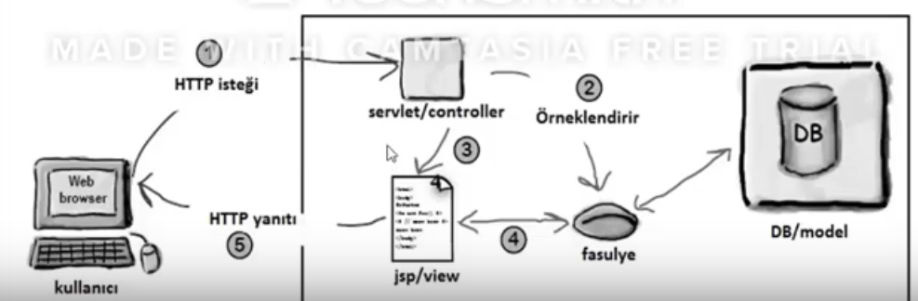

Slide 54
Uygulama 2
Servlet Controller
Servlet Controllerımız olarak hareket edecek Web tarayıcı girdisini bir HTTP isteğinde alacak ve modele uygulanabilecek eyleme dönüştürecektir.

Slide 55
public class DJView extends HttpServlet{//HttpServlet sınıfını genişleterek,Htpp istekleri almak gibi servlet çeşitlerini yapabiliriz. public void init() throws ServletException{//Servlet başlangıç metodu Servlet ilk oluşturulduğunda çağırılır. BeatModel beatmodel=new BeatModel();//Beatmodelden obje oluşturuyoruz beatModel.initialize(); getServletContext().setAttribute("beatModel",beatmodel);//Erişimi kolaylaştırmak için Servlet bağlamında referans ekliyoruz }

Slide 56
public void doGet(HttpServletRequest request, HttpServletResponse response) throws IOException,ServletExpection{ BeatModel beatmodel=(BeatModel)getServletContext().getAttribute("beatModel");//ilkönce servlet bağlamından modeli ele alalım Buna referans vermeden modeli manipüle edemiyoruz. Sonra tüm Htpp komutlarının parametlerini yakalacağız. String bmp=request.getParameter("bmp"); if(bmp==null) bmp=beatModel.getBmp()+""; String set=request.getParameter("bmp");//bir set komutu alırsak setin değerini alıp modele söyleriz if(set==null) { int bmpNumber=90; bmpNumber=Integer.parseInt(bmp); beatModel.setBmp(bmpNumber);

Slide 57
String decrease=request.getParameter("decrease"); if(decrease!=null) beatModel.setBmp(beatmodel.getBmp()-1); String increase=request.getParameter("decrease"); if(increase!=null) beatModel.setBmp(beatmodel.getBmp()+1); String on=request.getParameter("on"); if(on!=null) beatModel.start(); String off=request.getParameter("off"); if(off!=null) beatModel.stop(); request.setAttribute("beatModel",beatmodel); RequestDispatcher dispatcher=request.getRequestDispatcher("/jsp/DJView.jsp"); dispatcher.forward(request,response);
} }

Slide 58
View sadece bir jspdir.Jsp dosyamızın bildiği şuan sadece fasulye Eldeki verilerle view ve ayrıca kullanıcı arabirimi kontroleri oluşturulur.

Slide 59
<jsp:useBean id="beatModel" scope="request" class="headfirst.combined.djview.BeatModel"/>
<html>
<head>
<title>DJVİEW</title>
</head>
<body>
<h1>DJVİEW</h1>
beats per minutes=<jsp:getProperty name="beatModel" property="BMP"/>
<br>
<hr>
<br>
<form method="post" action="/servlet">
BMP:<input type=text name="bmp" value="<jsp:getProperty name="beatModel" property="BPM" />
<input type=submit name="decrease" value="decrease"/><br>
<input type=submit name="increase" value="increase"/><br>
<input type=submit name="on" value="on"/><br>
<input type=submit name="off" value="off"/><br>
</form>
</body>
</html>

Slide 60
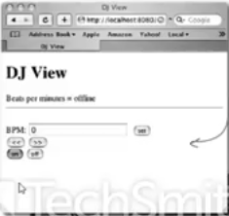

Slide 61
KAYNAKÇA
https://blog.koddit.com/yazilim/mvc-nedir-gercek-orneklerle-mvc-nedir-anlayalim/
http://www.osmankurt.net/post/2013/01/24/neden-aspnet-mvc-diyenlere-gelsin.aspx
https://yazilimportal.com/php-mvc-yap%C4%B1s%C4%B1-ve-codeigniter-framework-1-a12792263842
http://bilgisayarkavramlari.sadievrenseker.com/2009/04/16/mvc-model-view-controller-model-bakis-kontrolcu/
http://www.yazilimhocam.com/mvc-nedir/
https://www.iztim.com/Blog/YazilimTeknolojisi/MVC-Nedir
http://aysenurgull.blogspot.com/2015/03/asp.html
https://slideplayer.biz.tr/slide/1888842/

Slide 62
TEŞEKKÜRLER

